Slide 1
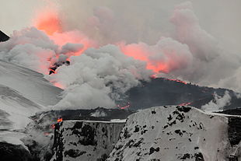
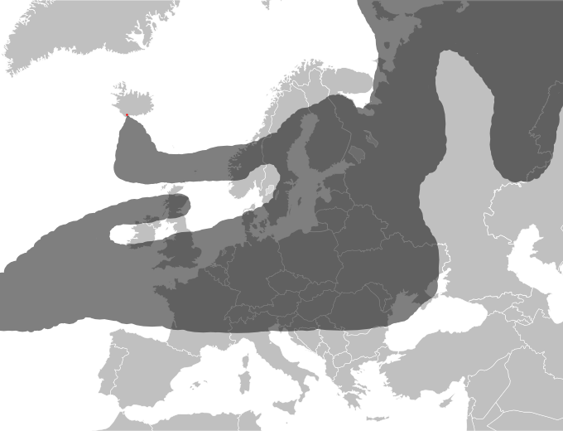
Prof. Michael Carroll
Custodire il Pianeta – Cambiamenti climatici: Sapiens vs. vulcani
vulcano Eyjafjöll, 2010
coperto dal ghiacciaio Eyjafjallajökull
Notes:
Dust -> reduced solar energy (but atm. residence time is short), SO₂ -> H₂SO₄ aerosols (<1 µm Ø, long residence, good IR absorb.), Result - cool troposphere, slight warming of stratosphere

Slide 2
Prof. Michael Carroll
Custodire il Pianeta – Cambiamenti climatici: Sapiens vs. vulcani
VULCANI E CLIMA
- Vulcani: cosa succede durante un’eruzione vulcanica?
- Come puo’ l’attivita’ vulcanica influenzare il clima?
- Eruzioni recenti – forniscono buoni dati!
- Osservazioni da satellite (TOMS, dati strumentali)
- Eruzioni piu’ antiche – Perche’ investigare il passato?
- Conclusioni
Effetti vulcanici sono importanti su una scale temporale 1-4 anni per grandi eruzioni (penetranti la stratosfera) ricche in S; cenere/polvere sono meno importanti
Notes:
Dust -> reduced solar energy (but atm. residence time is short), SO₂ -> H₂SO₄ aerosols (<1 µm Ø, long residence, good IR absorb.), Result - cool troposphere, slight warming of stratosphere

Slide 3
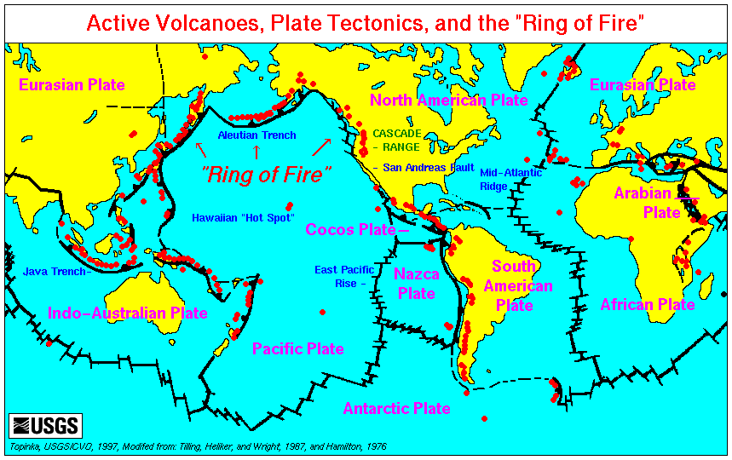
Prof. Michael Carroll
VULCANI ATTIVI, TETTONICA DELLE PLACCHE E CINTURA DI FUOCO

Slide 4
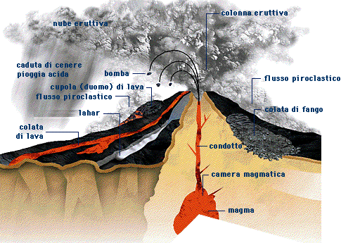
Prof. Michael Carroll
CHE COS’E’ UN ERUZIONE VULCANICA?
Eruzioni effusive
Eruzioni esplosive

Slide 5
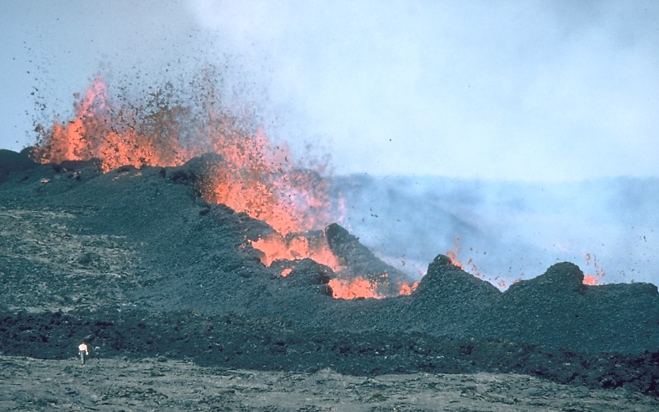
Prof. Michael Carroll
Mauna Loa
(Hawaii)
Eruzione effusiva La lava fuoriesce da una frattura e l’attività effusiva è accompagnata da debole attività esplosiva (esplosioni Stromboliane)

Slide 6
Prof. Michael Carroll

Slide 7
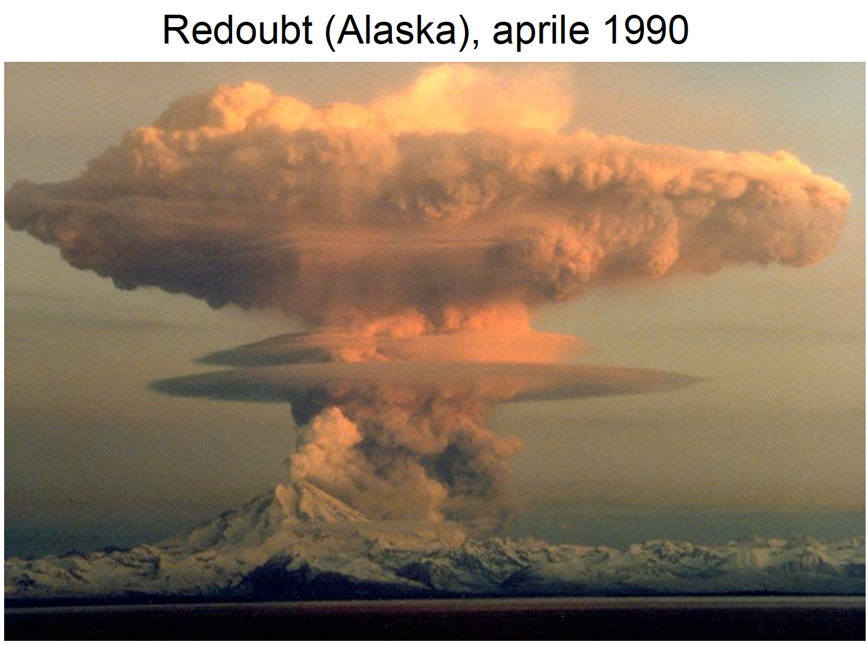
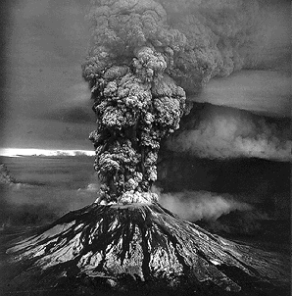
Prof. Michael Carroll
Mt. St. Helens, May 1980

Slide 8
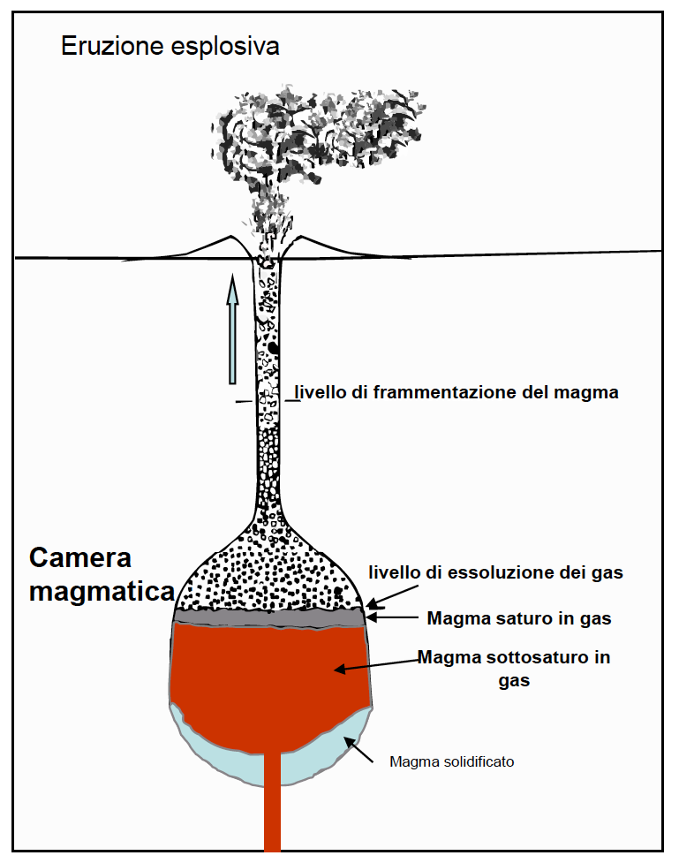
Prof. Michael Carroll
Energia:
1 mole H₂O in fuso ~15 cm³, 82000 cm³ come vapore

Slide 9
Equilibrium water solubility – depends on Pressure (depth)
Other Gases
CO₂, SO₂, Cl, F

Slide 10
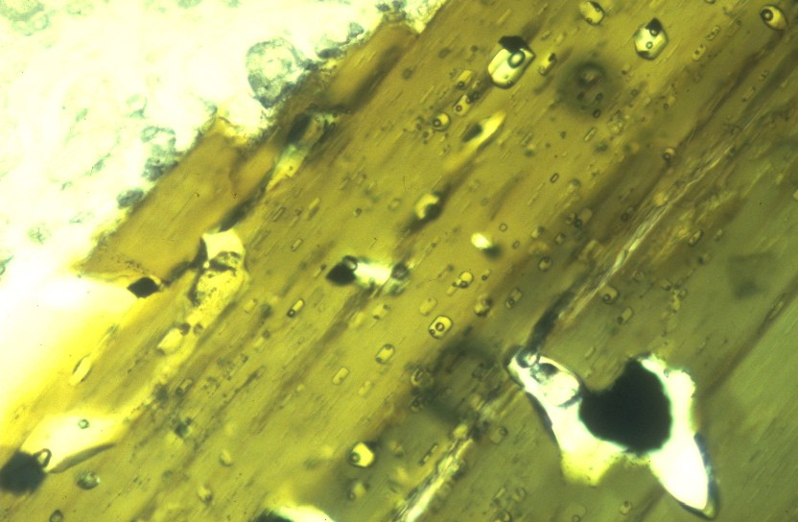
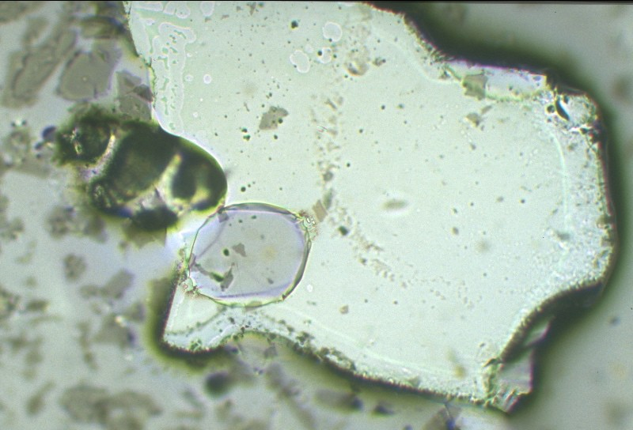
Inclusioni di fuso/vetrose =
campioni non degassati - magma originale
H₂O, CO₂, SO₂, etc.

Slide 11
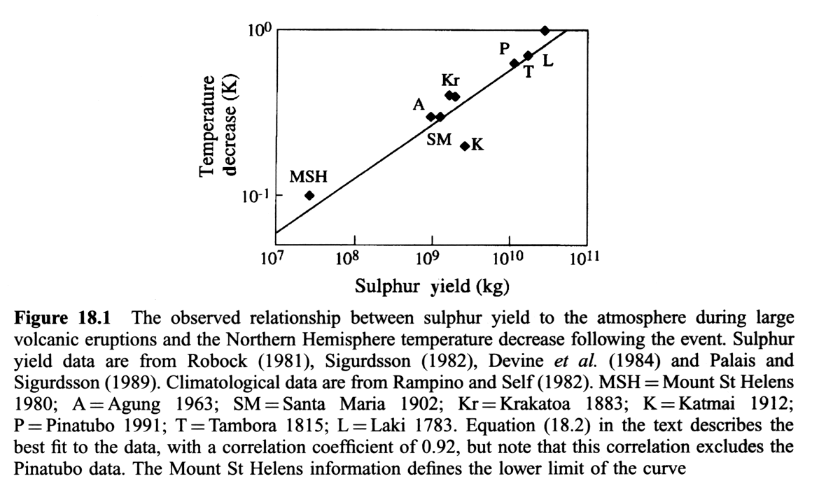
Prof. Michael Carroll
Variazione T globale e emissione di S vulcanico
∆T = 5.9e5([S]^{0.31})

Slide 12
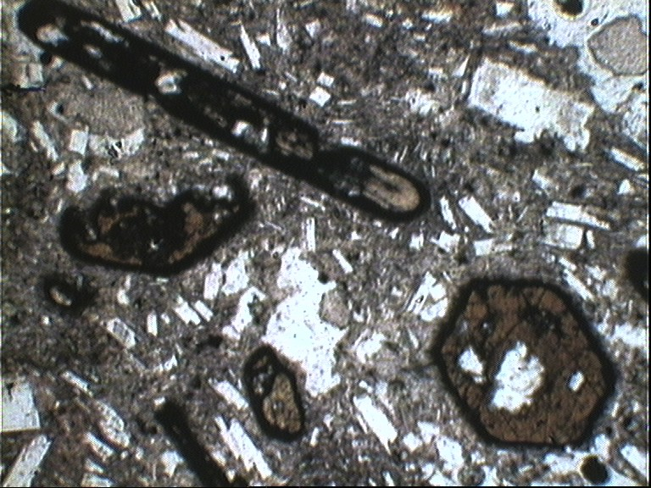
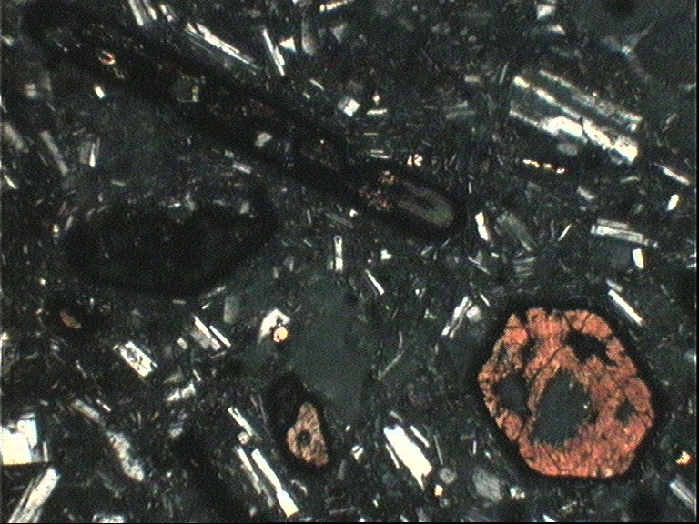
Prof. Michael Carroll
([S] _{inclusion di fuso} – [S]_{matrice degassata})* [Mass]_{vetro} = emissione di S

Slide 13
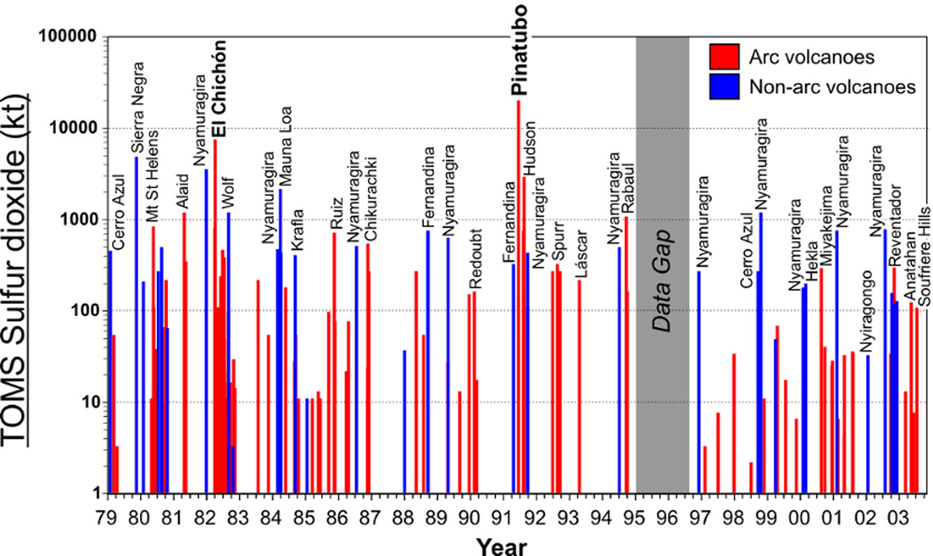
TOMS=Total Ozone Mapping Spectrometer (UV-SO₂)

Slide 14
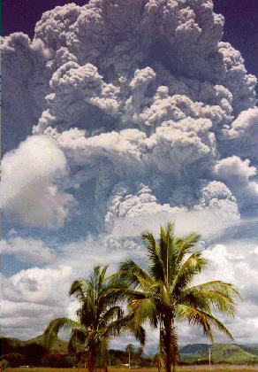
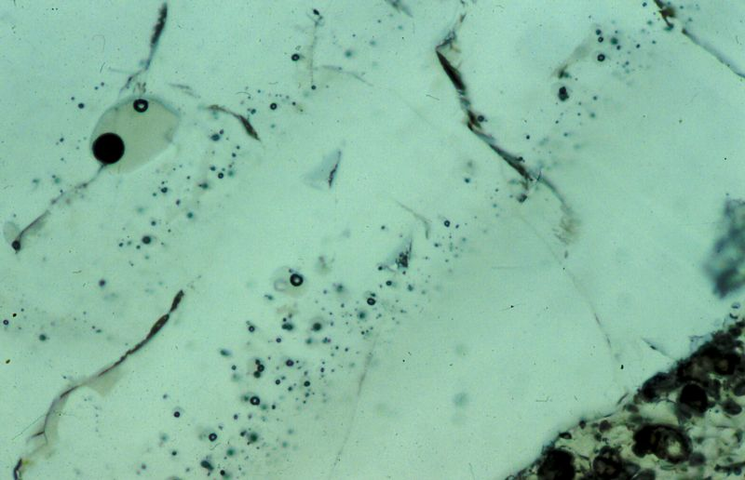
Pinatubo (15 June 1991)
Misure da satellite : >20 Mt SO₂
Campioni: ~0.2 Mt
inclusioni di fuso * volume eruttato)

Slide 15
Prof. Michael Carroll

Slide 16
Prof. Michael Carroll

Slide 17
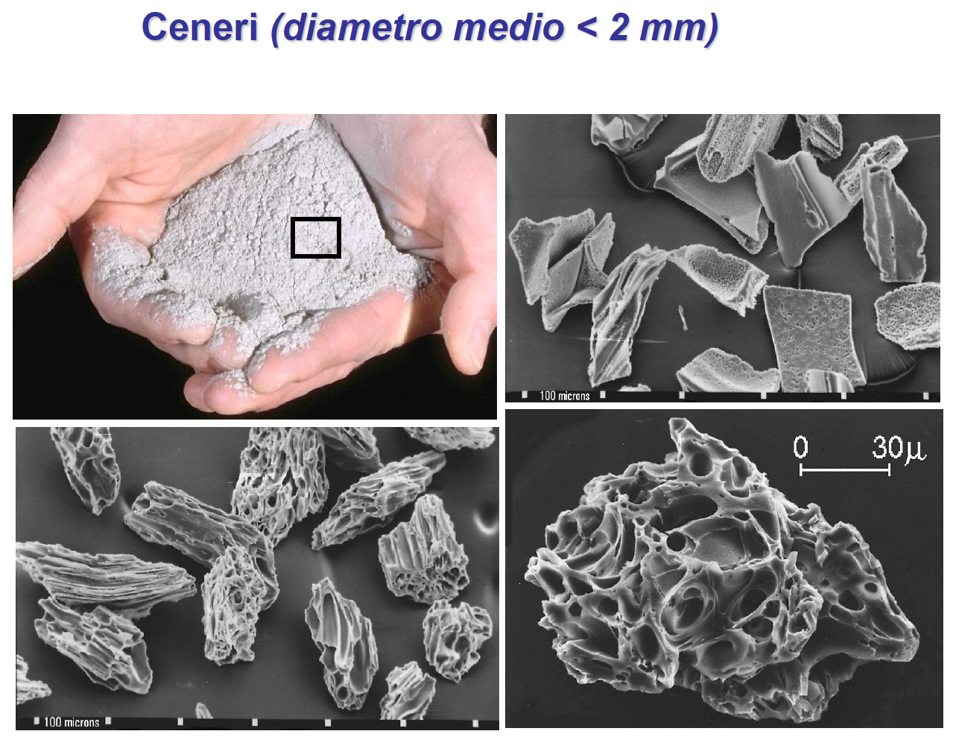
Volcanic ash – diameter <2 mm by definition
Prof. Michael Carroll

Slide 18
Prof. Michael Carroll
FALLOUT TIMES
Tempi di fall-out cumulativo - iniezione iniziale a 30 km

Slide 19
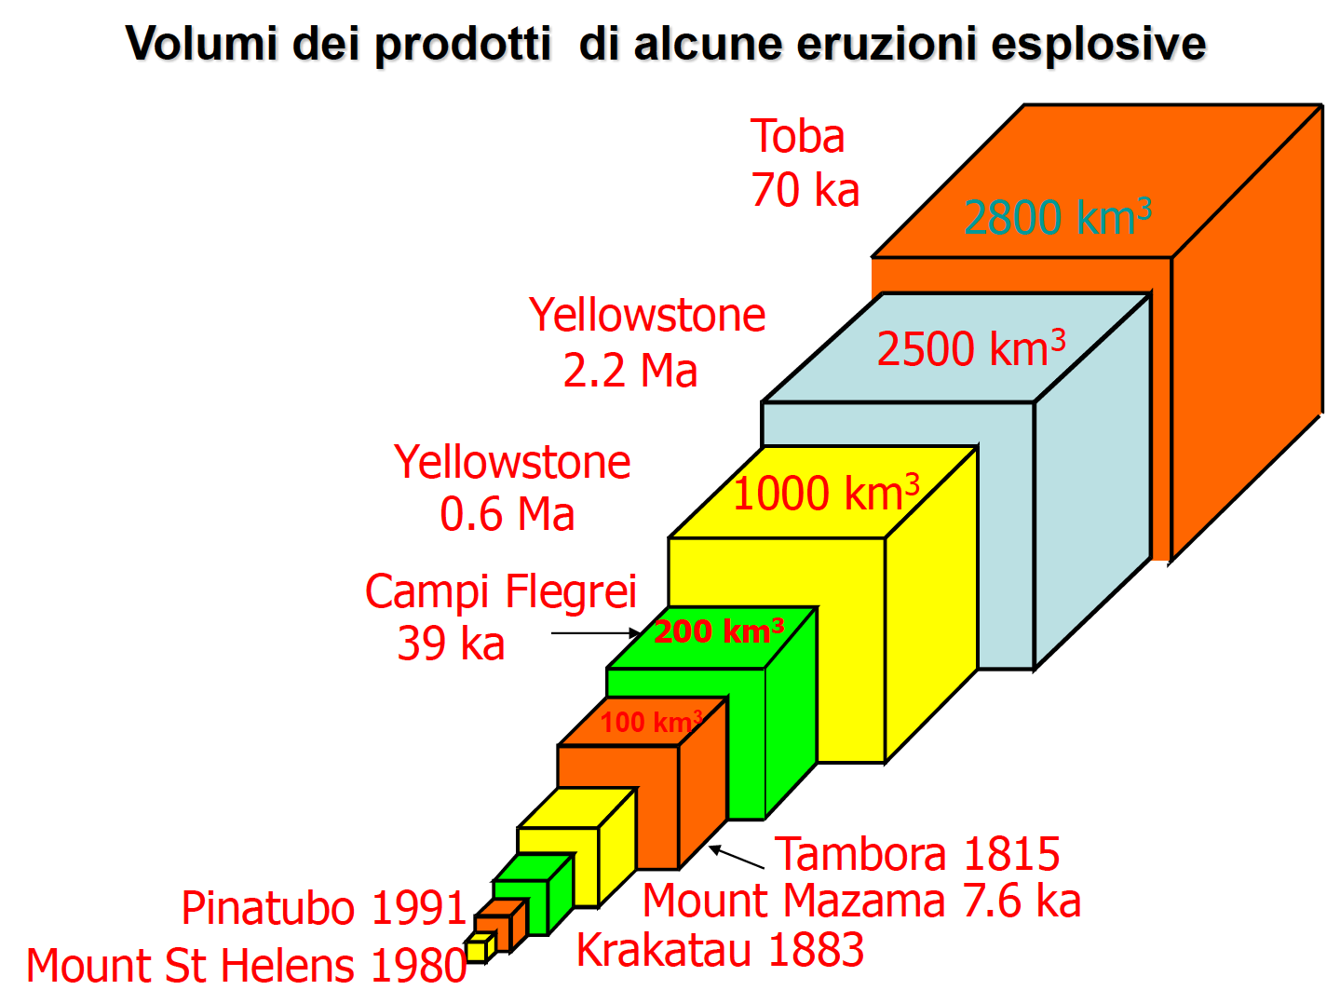
Prof. Michael Carroll

Slide 20
Prof. Michael Carroll
Variazione T globale e emissione di S vulcanico
∆T = 5.9e5([S]^{0.31})

Slide 21
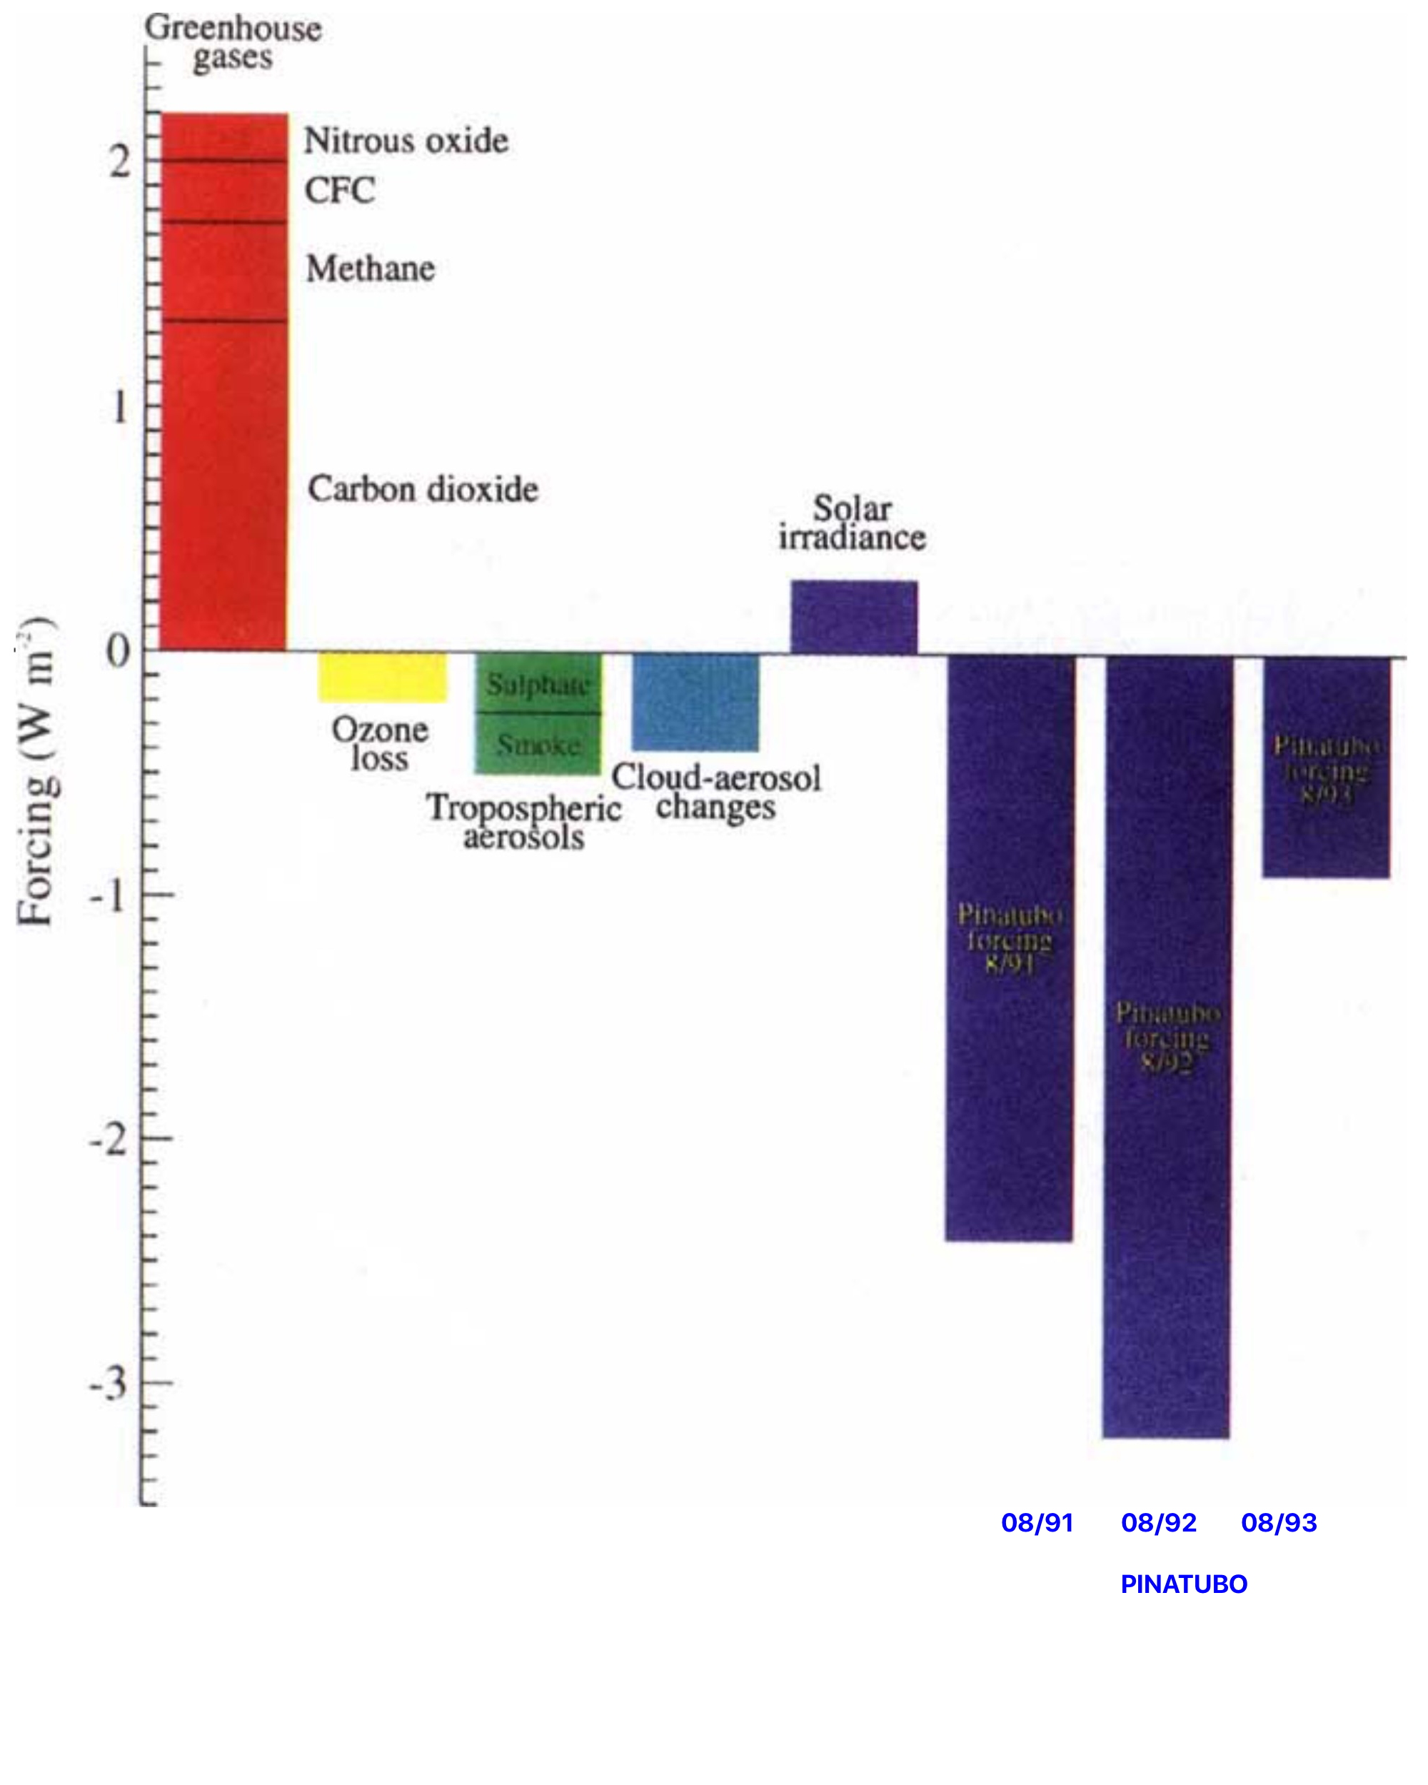
Prof. Michael Carroll
Custodire il Pianeta – Cambiamenti climatici: Sapiens vs. vulcani
McCormick et al, 1995, Nature
Notes:
FIG. 3 Pre-industrial-to-modern global climate forcing, 1850-1990 (histogram adapted from Hansen et a/79). Climate forcing is the change in the Earth's radiative balance resulting from either natural or anthropogenic sources. The largest forcing (.-2 W m-2) is due to the increase in greenhouse gases associated with industrialization, and the net forcing in this period remains positive when several smaller (and negative) effects, such as increasing tropospheric opacity due to human activities and global ozone loss, are included. Mt Pinatubo is estimated to have produced a transient negative forcing which exceeded green- house-gas forcing between mid-1991 and the end of 1992. It also made 1992 one of the coolest of the past 30 years. As the effect of Mt Pinatubo continues to decrease, the increasing magnitude of green- house-gas forcing should reveal itself in a return to the globally warm years observed in much of the 1980s.

Slide 22
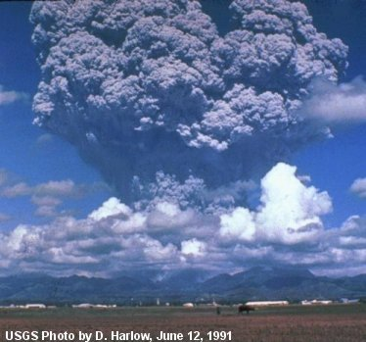
Eruzione del Pinatubo e’ piccola in confronto ad altre eruzioni conosciute
Prof. Michael Carroll
Pinatubo -> 20 Mt SO2
Toba, Indonesia, 73 ka
->1-5 Gt SO₂
3-5 °C cooling, 3-5 anni
Roza Flood basalts (WA) ~15Ma
->12,5 Gt SO₂ in ~10 anni
?volcanic winter, 5-15° cooling
400 Mt HCl, >1000 Mt HF
?ozone depletion
Campi Flegrei, Napoli - 39 ka, >200 km³ prodotti, emissione di S simile a Toba

Slide 23
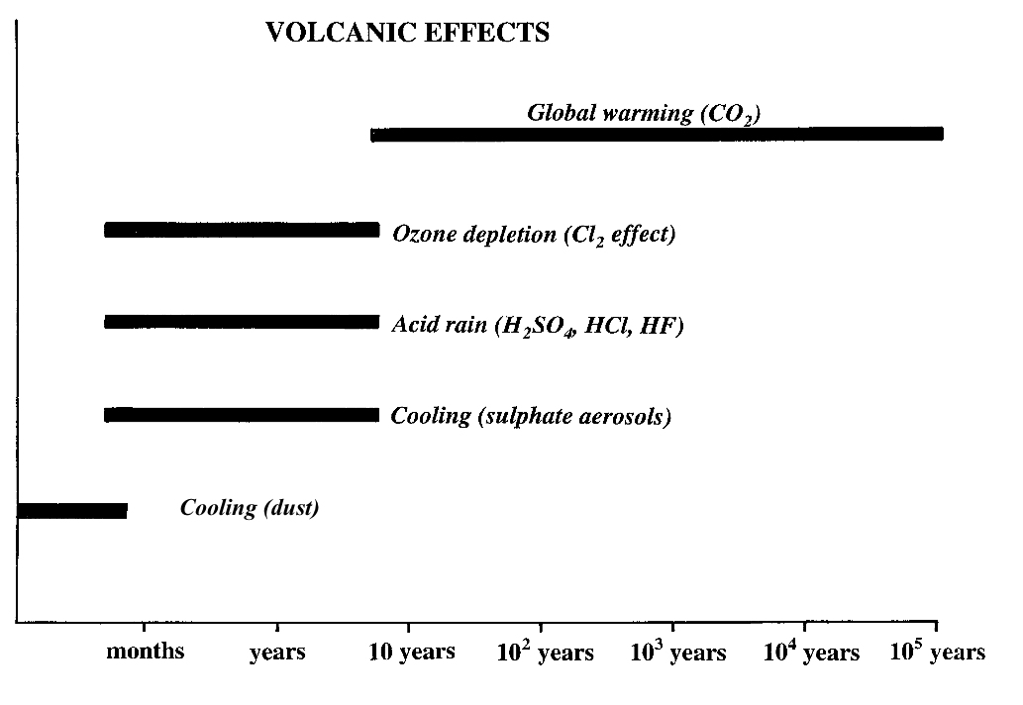
Prof. Michael Carroll

Slide 24
Prof. Michael Carroll
Il famoso quadro di Munch del 1893 ”l’urlo” mostra la baia di Oslo con un tramonto rosso vulcanico, prodotto dall’eruzione nel 1892 del vulcano Awu in Indonesia.
I report sull’avvistamento dei tramonti rossi furono usati dai vulcanologi per calcolare l’altezza dello strato di aerosol!
Il pessimo clima nel 1816 (ANNO SENZA ESTATE) dopo l’eruzione del Tambora ispiro’ Mary Shelly a scrivere il romanzo di Frankenstein …

Slide 26
Following NOT USED

Slide 27
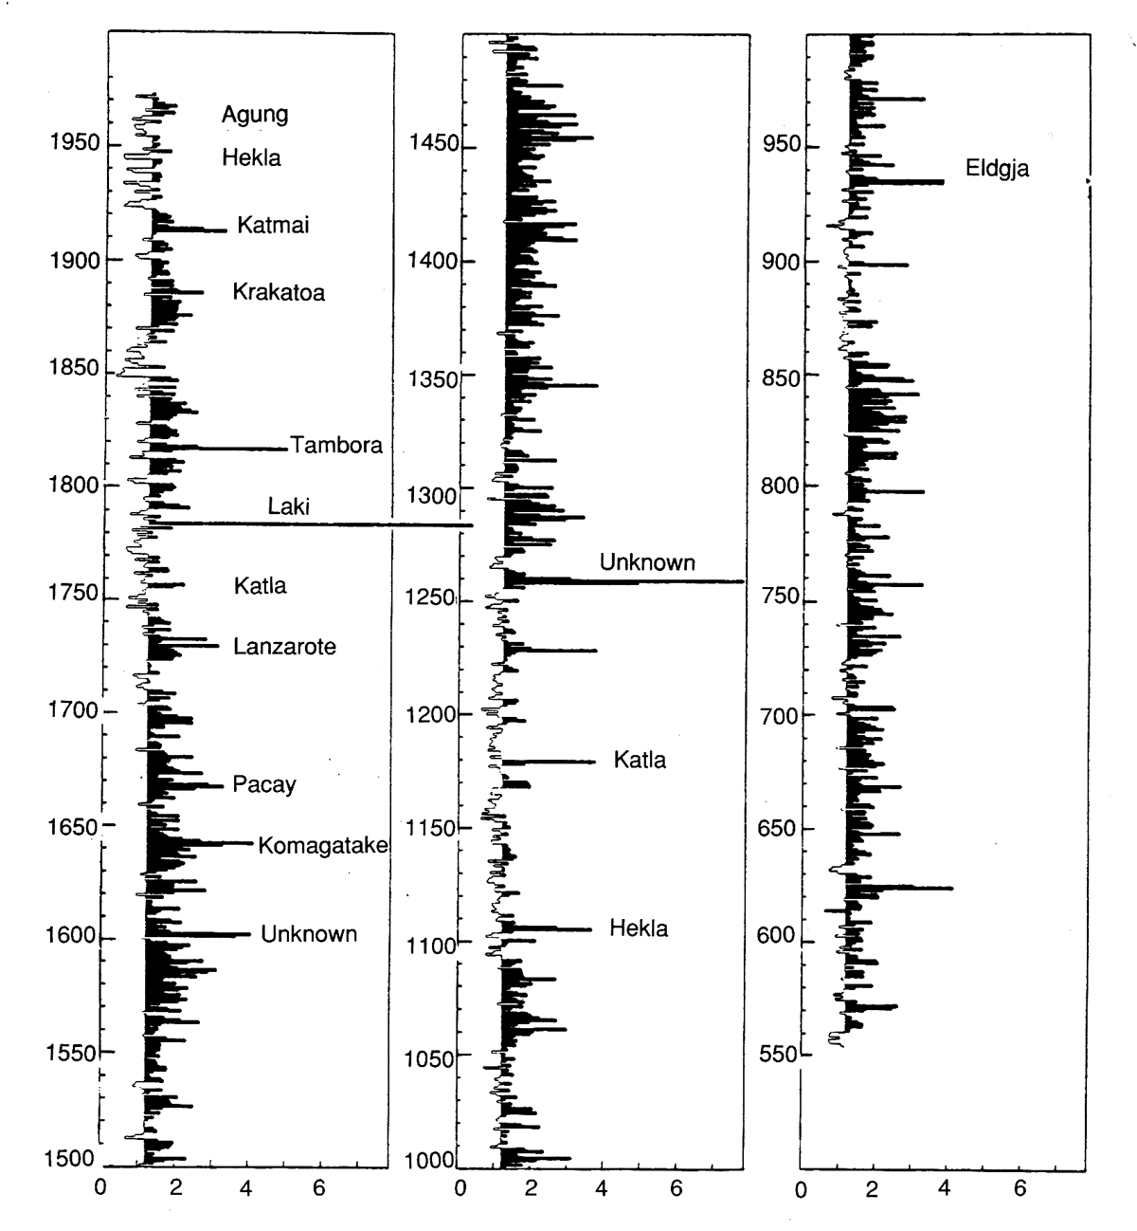
Greenland ice core acidity levels

Slide 28
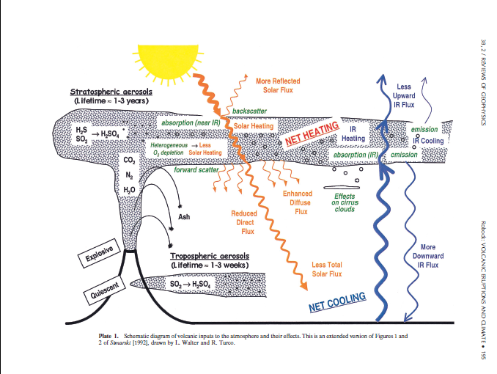
Prof. Michael Carroll

Slide 29
Global Temp. change and volcanic S emission
∆T = 5.9e5([S]^{0.31})

Slide 30
Prof. Michael Carroll
Global Temp. change and volcanic S emission

Slide 31
Prof. Michael Carroll
Custodire il Pianeta – Cambiamenti climatici: Sapiens vs. vulcani

Slide 32
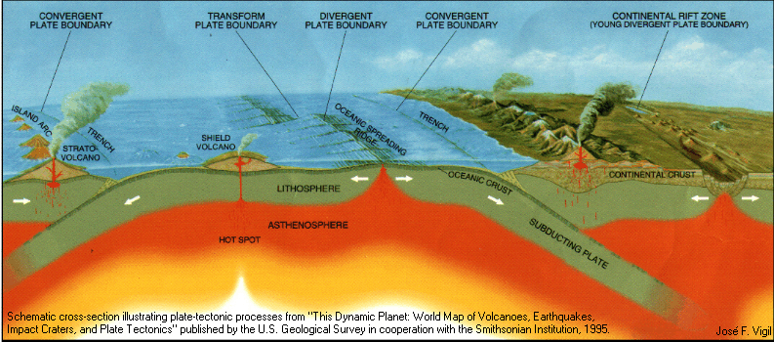
Prof. Michael Carroll
La distribuzione dei vulcani sulla superficie della terra non è casuale ma dipende dalla Tettonica delle Placche cioè da come le placche litosferiche si muovono le une rispetto alle altre.

Slide 33
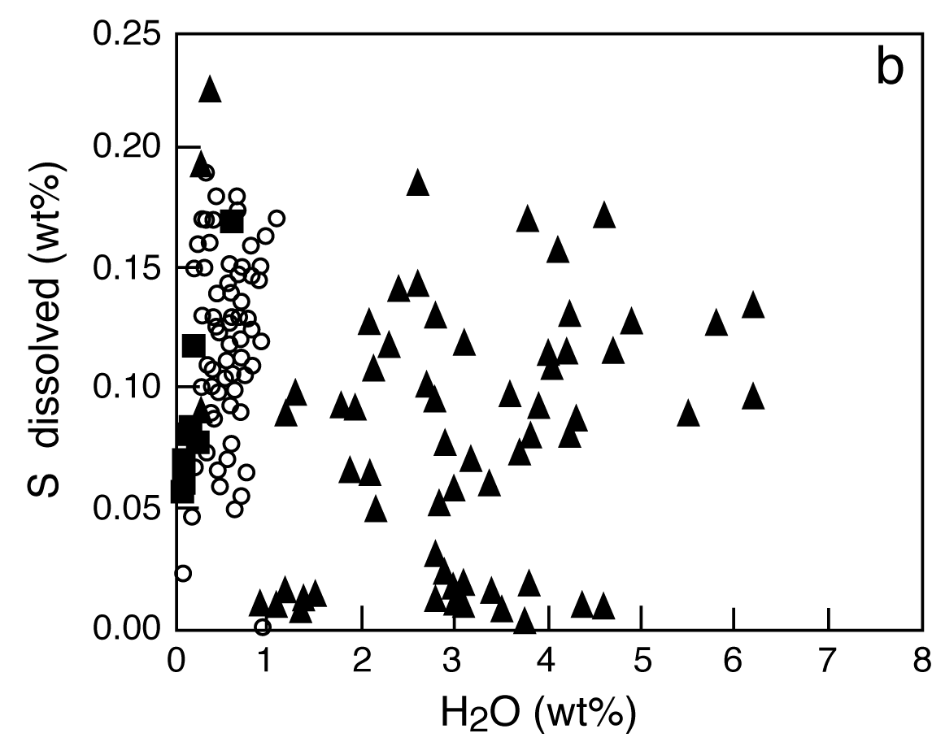
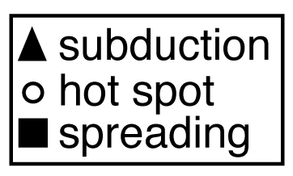
Subduction volcanoes -> more explosive, some S-rich

Slide 34
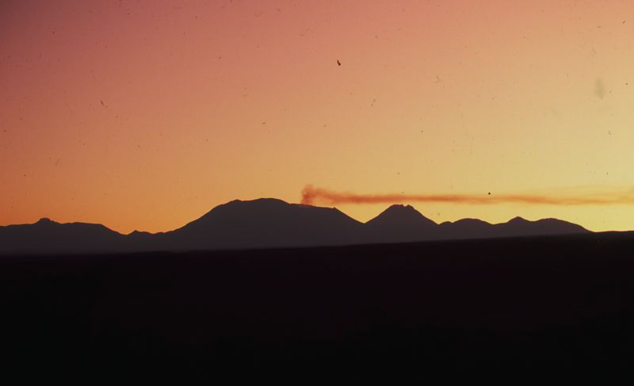
Lascar - degassing

Slide 35
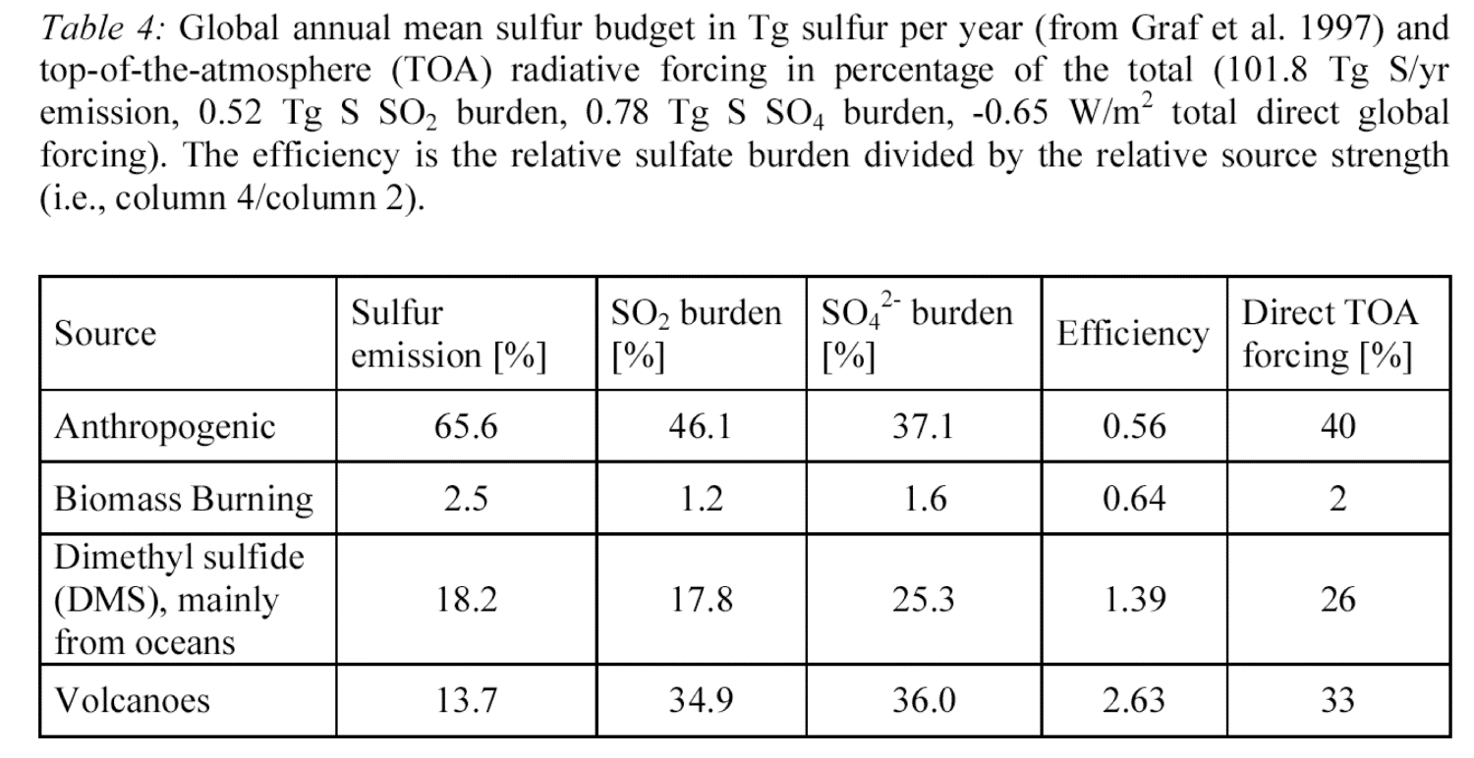
S - global budget
Volcanoes more efficient -> more S in stratosphere

Slide 36
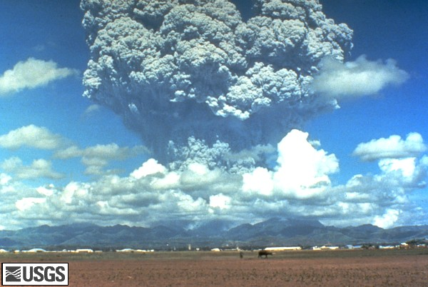
20 Mt of SO2 into the atmosphere
Pinatubo’s cloud circled the globe in 3 weeks.
The eruption caused a greater than 10% drop in sunlight reaching the surface
Global sulfur emission of volcanoes to the troposphere is about 14% of the total natural and anthropogenic emission.
Fig 1. An 18 km-high volcanic plume from one of a series of explosive eruptions of Mount Pinatubo beginning on 12 June 1991, viewed from Clark Air Base (about 20 km east of the volcano). Three days later, the most powerful eruption produced a plume that rose nearly 40 km, penetrating well into the stratosphere. Photograph by David H. Harlow, USGS.)

Slide 37
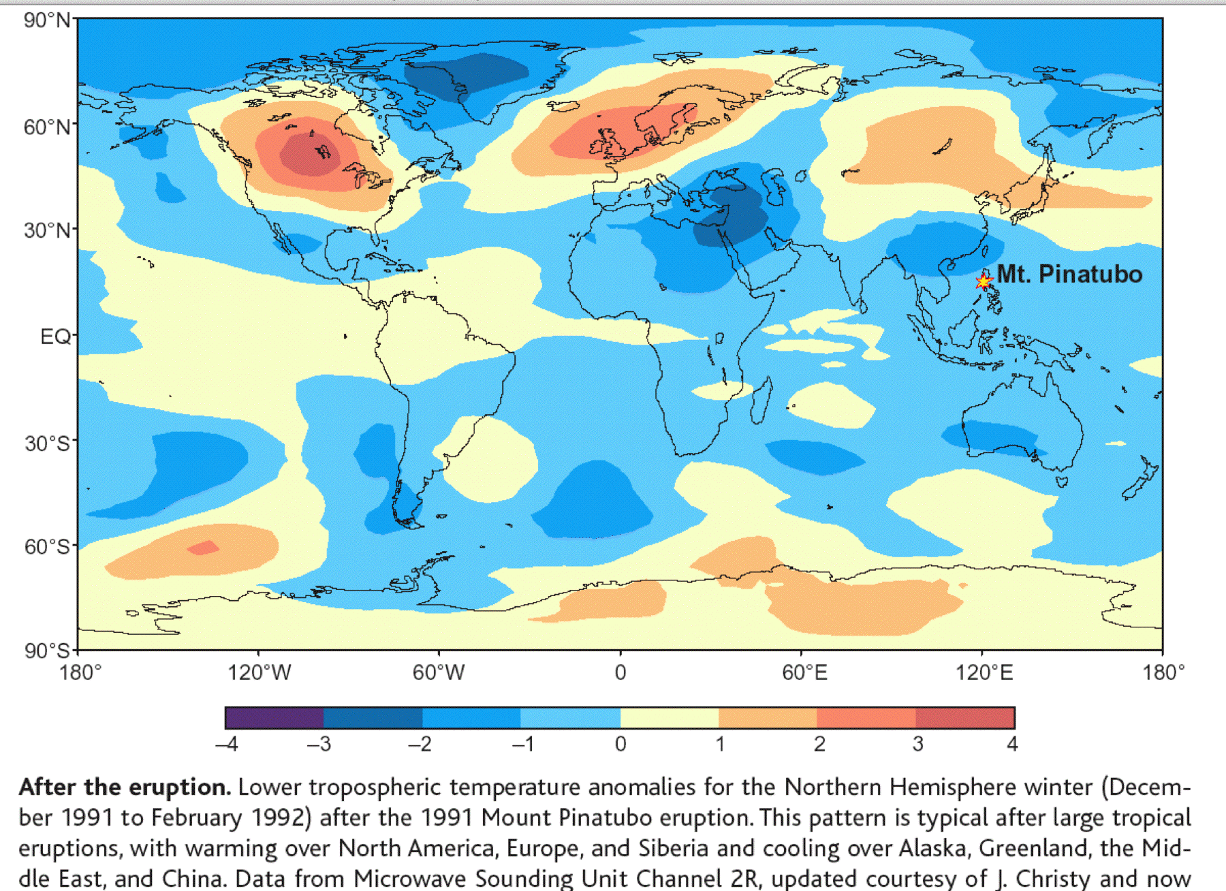
Pinatubo - Winter 91-92 Temperature anomalies

Slide 38
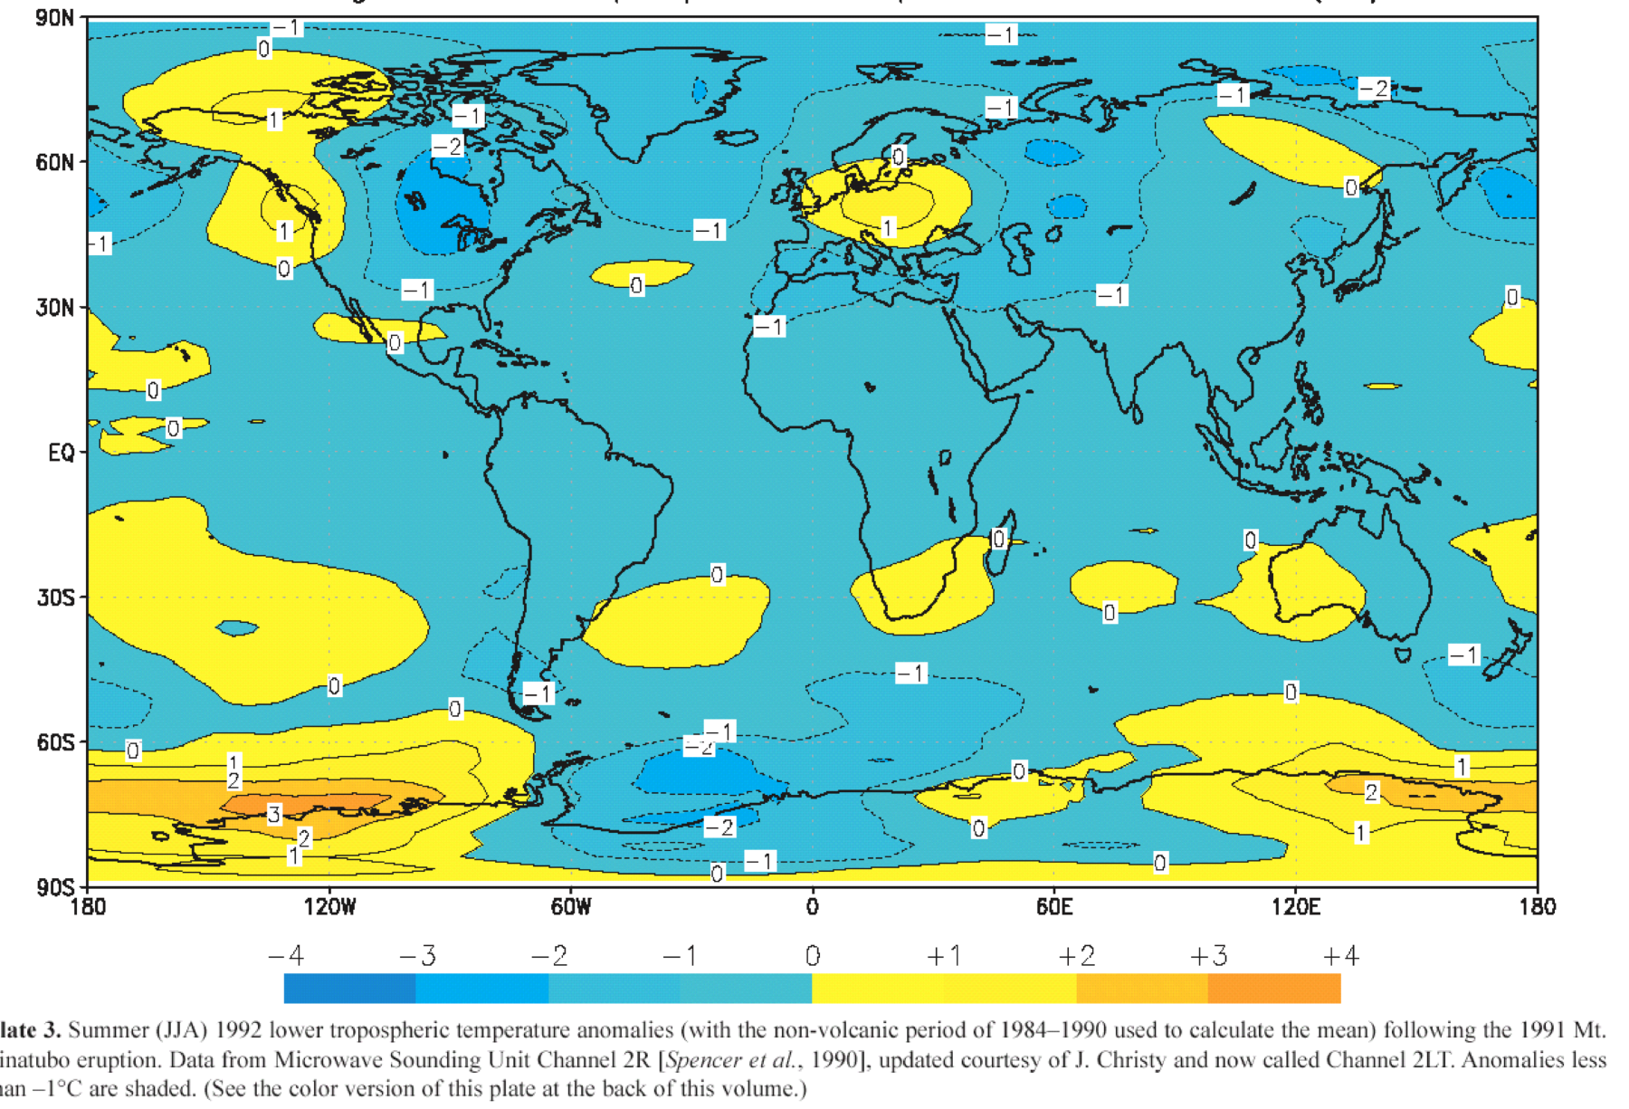
Pinatubo - effects on summer temperatures (1992)

Slide 39
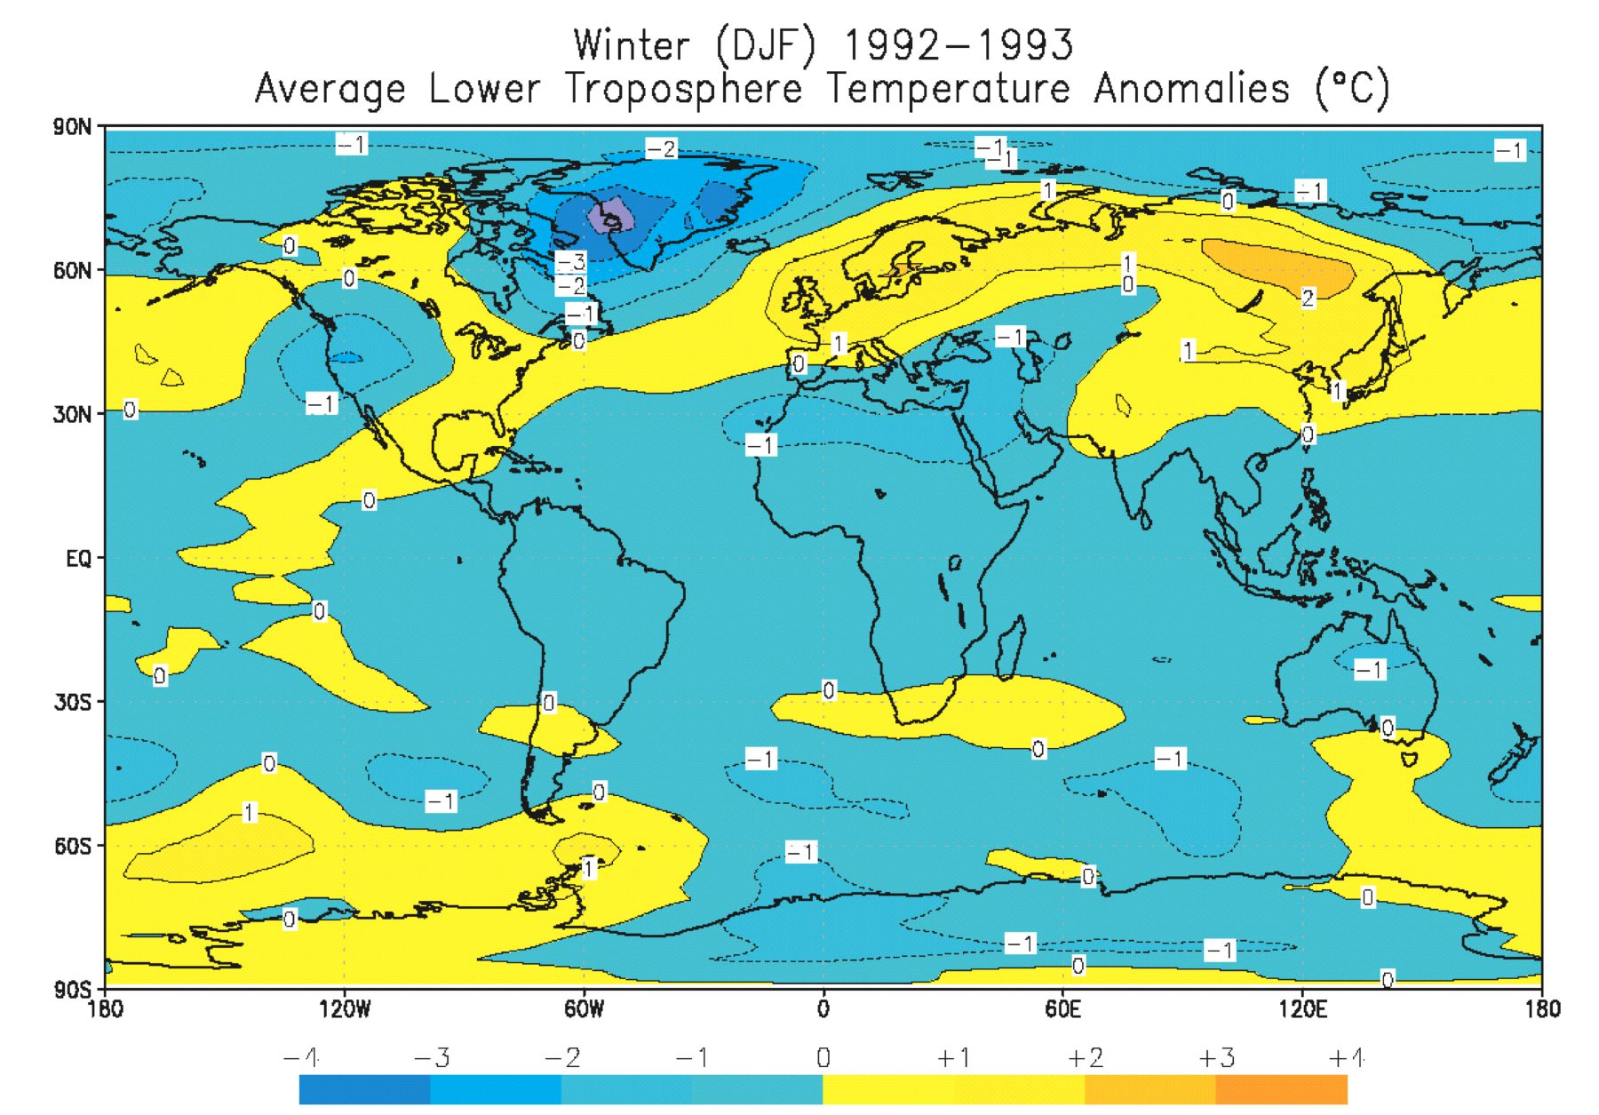
Pinatubo - Winter 92-93 Temp. anomalies

Slide 41
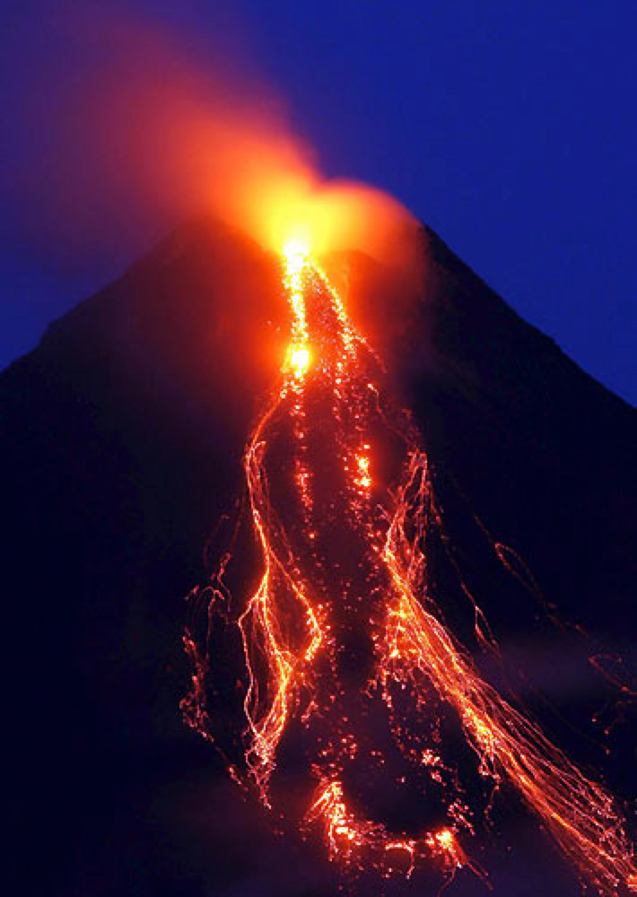
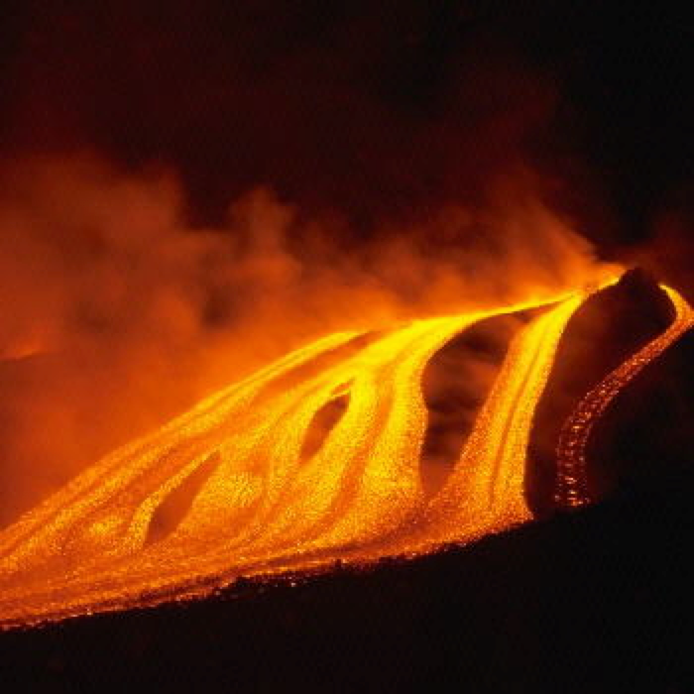
Colate di lava

Slide 42
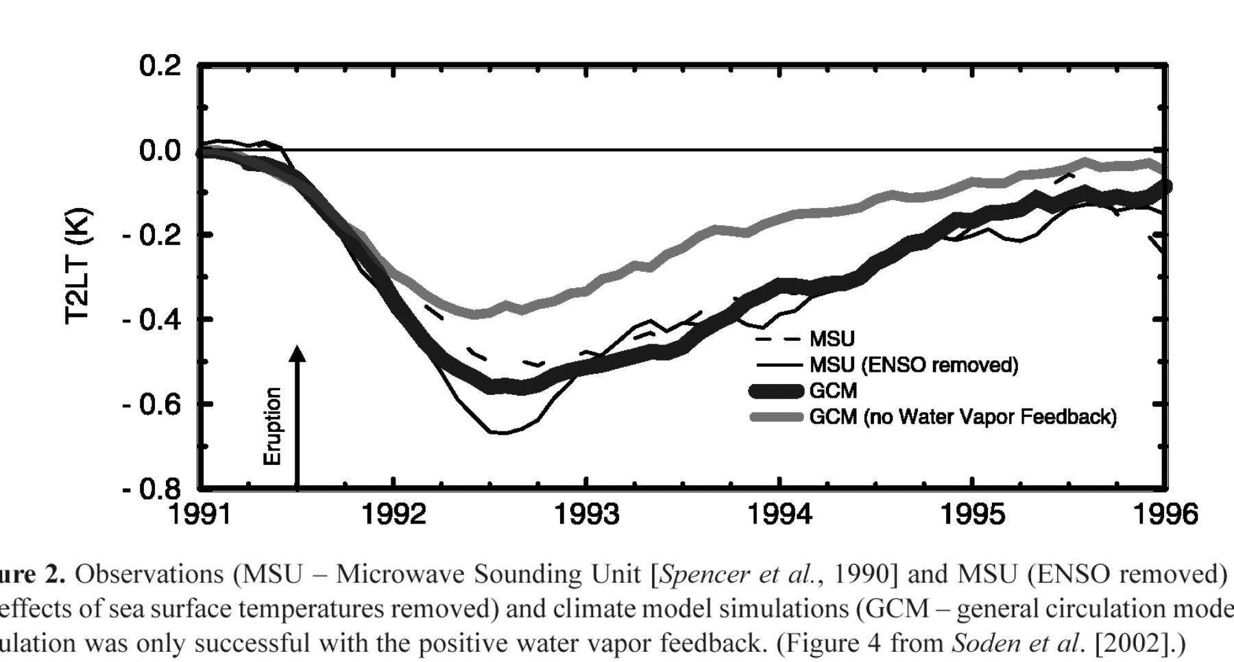
Data and models - Lower Troposphere Mean temperatures - Pinatubo

Slide 43
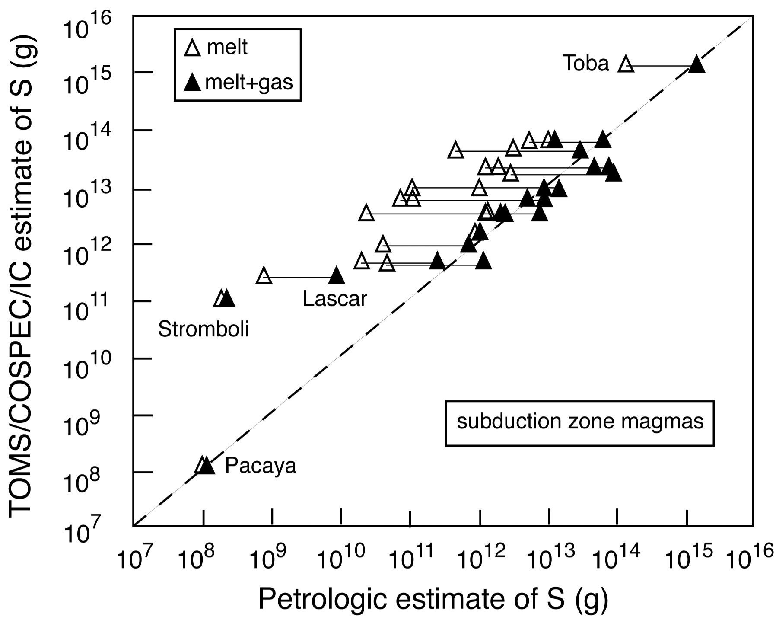
Corrections to sulfur yield for subduction magmas
(S_{Melt inclusion} - S_{Matrix glass})*Magma volume

Slide 44
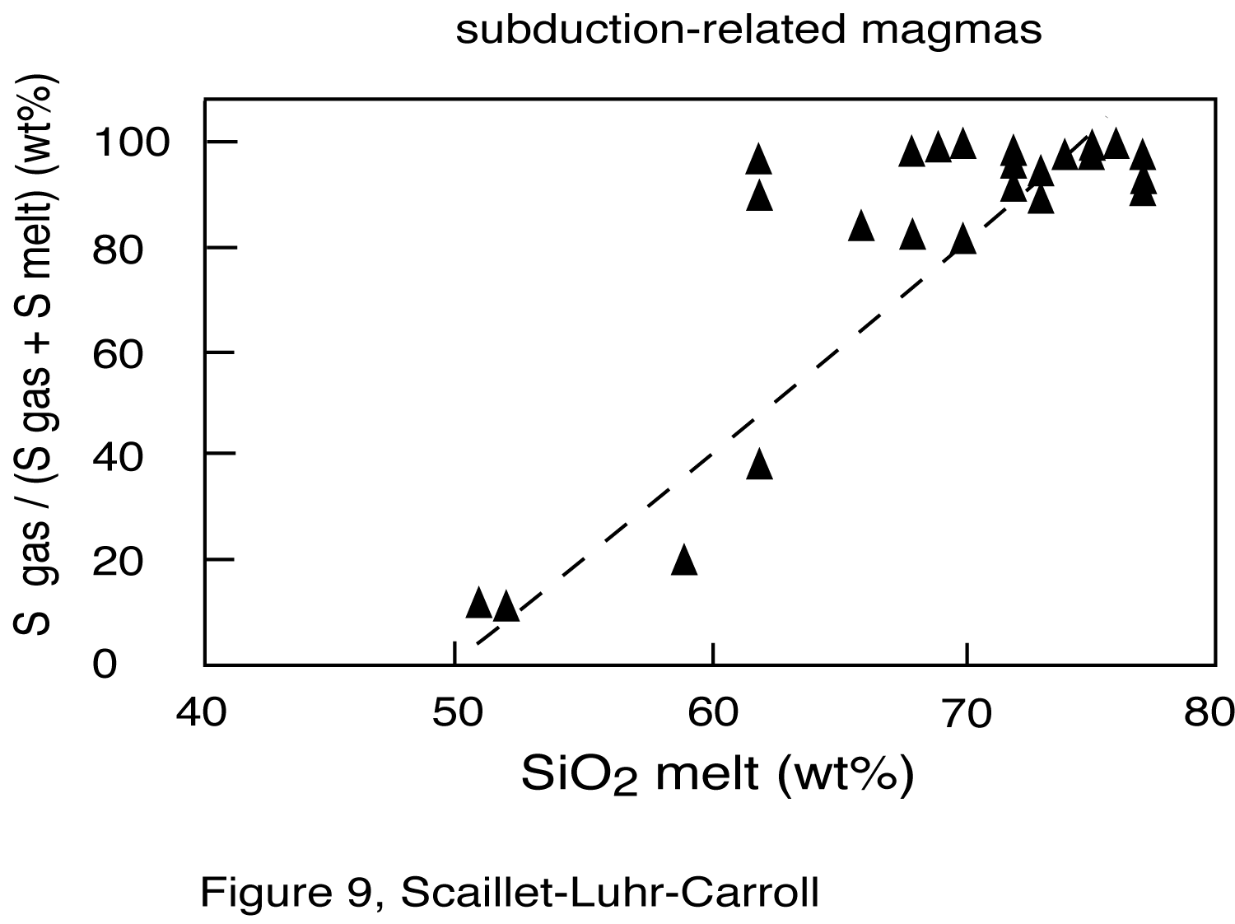

Slide 45
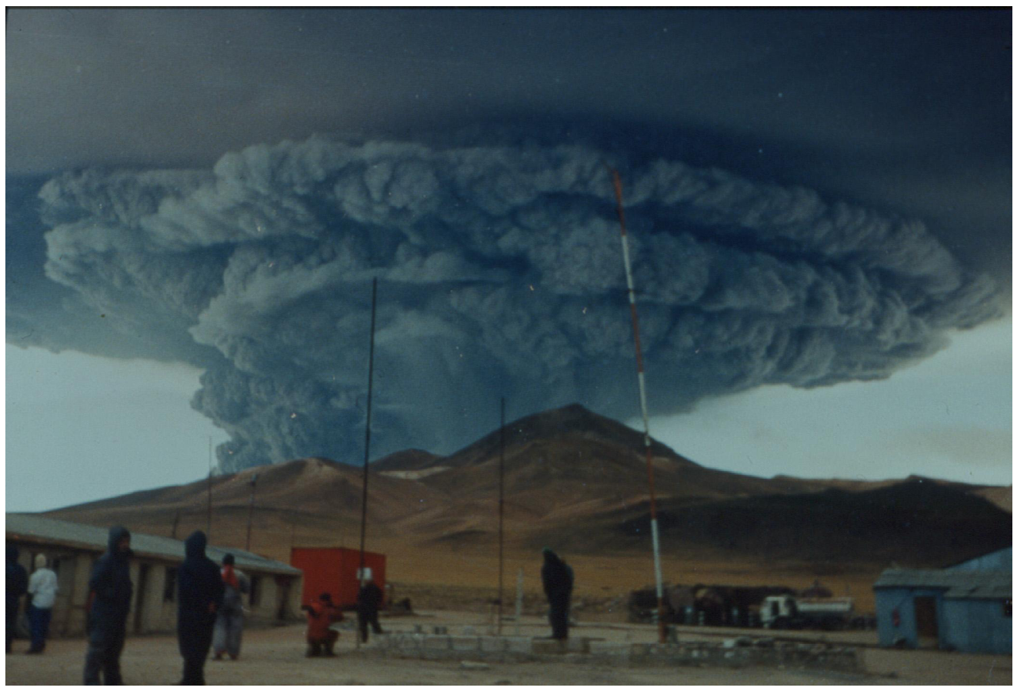

Slide 46
Equilibrium water solubility
rhyolitic melts, 800-850°C
6
= this study
= Blank et al.
5
O
4
2
wt % H
3
2
1
0
0
50
100
Pressure (MPa)
150
200
H₂O in melt = ~15 cm³/mol; H₂O gas = 82000 cm³/mol (1000k, 1 bar)

Slide 47
Volcanoes and climate
Volcanoes - what happens during a volcanic eruption?
How might volcanic activity affect climate?
Recent eruptions - good data
Satellite observations (TOMS, instrumental records)
samples of products and estimates of their abundance
Older eruptions - how to investigate past?
Ice cores -> global S signal
Petrologic/geochemical studies -> estimates of S emissions (gas + magma degassing)
Conclusion
Volcanic effects important on 1-4 yr timescales for large (stratosphere penetrating) eruptions rich in S; dust/ash of minor importance; very large eruptions possibly of greater importance (<10 yrs??)
Notes:
Dust -> reduced solar energy (but atm. residence time is short), SO₂ -> H₂SO₄ aerosols (<1 µm Ø, long residence, good IR absorb.), Result - cool troposphere, slight warming of stratosphere

Slide 48
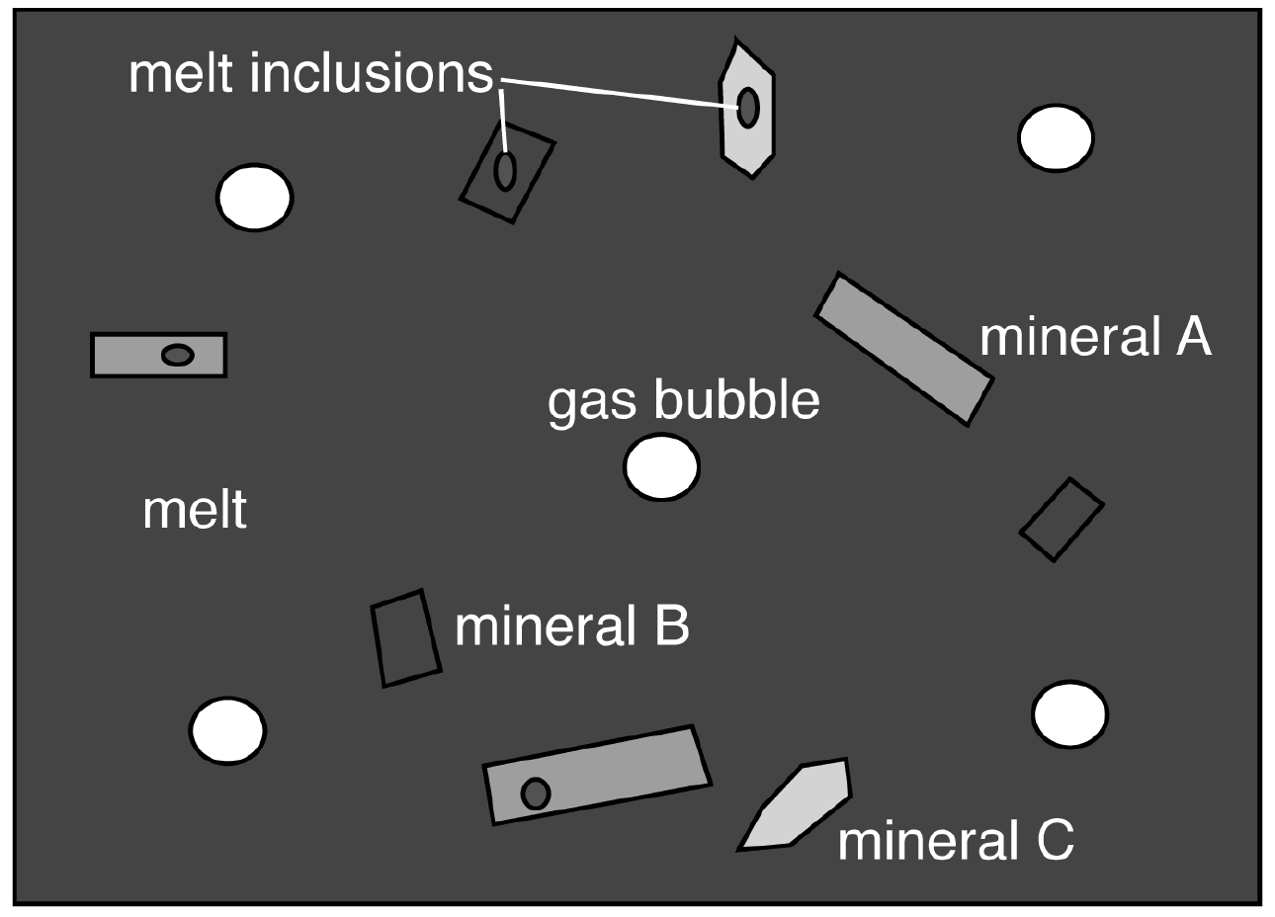
Magma what is it?

Slide 49
Prof. Michael Carroll

Slide 50
Prof. Michael Carroll
Custodire il Pianeta – Cambiamenti climatici: Sapiens vs. vulcani

Slide 51
Equilibrium water solubility – depends on Pressure (depth)

Slide 52
CHE COS’E’ UN ERUZIONE VULCANICA?
Un Eruzione Vulcanica è un fenomeno attraverso il quale si ha la venuta a giorno di magma. Le eruzioni possono essere di due tipi:
Eruzioni effusive
Eruzioni esplosive
Eruzioni caratterizzate dall’assenza di attività esplosiva. Il magma fuoriesce da bocche e/o fratture e scorre al suolo seguendo la morfologia del substrato.
Il magma fuoriesce in modo violento attraverso esplosioni causate dall’espansione dei gas nel condotto. Si ha così la formazione della “colonna eruttiva”.
Quadro riassuntivo dei possibili
Scenari Eruttivi

